Slide 1


数美汇云
公司介绍
软硬件综合设计与工程交付
云南数美汇云软件有限公司
2026 年 10 月
Notes:
对外公司介绍。公司名称来自本仓库官网品牌生成源。技术定位和案例信息由用户提供。封面为 ImageGen 生成的概念视觉。

Slide 2

面向复杂场景的综合技术服务
硬件、算法、终端与平台
在同一套项目目标下协同
项目定制
从具体业务需求出发，
结合现场设备与系统环境，
确定建设范围与技术路线，
组织开发、联调和实施。
云南数美汇云软件有限公司立足云南，围绕行业
现场与业务流程，提供综合设计、开发、部署、
系统集成与实施服务。
结合设备条件、算法需求与平台环境，梳理技术
路线和接口关系，推进软硬件协同建设。服务涵盖
水利、农业、文旅、工业及企业智能化应用。
产品应用
结合既有平台与工具能力，
匹配团队日常使用场景，
配置业务流程与协作方式，
支持系统接入与功能扩展。
立足云南，面向全国开展项目协作
数美汇云
02
Notes:
资料来源：用户于 2026-10-20 提供的公司、案例与成员信息。产品说明参考本仓库 tools/featured-products-202609.data.mjs、tools/product-pages.data.mjs 和 tools/return-to-work-20261007.data.mjs。
扩充说明依据本演示文稿既有公司定位、技术覆盖和项目方向，以及本仓库产品资料。项目名称及用户提供的工作范围保留原口径，不添加未提供的规模、验收状态、建设年份或量化成效。

Slide 3
覆盖项目全流程的交付能力
从项目启动，设计项目，后续软件，硬件设计，研发，实施，交付，运维，一整套项目全周期交付
01
综合设计
梳理业务需求与现场条件，确定系统边界和技术路线。
明确设备、算法、终端与平台的职责、接口和数据关系，
形成方案、功能范围与阶段实施计划。
02
开发与实现
根据方案开展硬件设计、算法开发与烧录、终端实现。
同步开发业务系统和接口，结合使用场景组织功能测试，
推进各模块实现与联调准备。
03
部署与集成
部署运行环境，开展设备联调、接口对接与数据贯通。
核对设备、终端和平台之间的通信与处理流程，
结合实际环境排查问题并完成集成验证。
04
实施与交接
按约定开展测试验收、使用培训和技术资料移交。
说明系统使用、配置与日常维护方式，记录待改进事项，
支持后续功能迭代与应用扩展。
数美汇云
03
Notes:
资料来源：用户于 2026-10-20 提供的公司、案例与成员信息。产品说明参考本仓库 tools/featured-products-202609.data.mjs、tools/product-pages.data.mjs 和 tools/return-to-work-20261007.data.mjs。
扩充说明依据本演示文稿既有公司定位、技术覆盖和项目方向，以及本仓库产品资料。项目名称及用户提供的工作范围保留原口径，不添加未提供的规模、验收状态、建设年份或量化成效。

Slide 4

软硬件协同的技术覆盖
围绕采集、计算、控制与业务应用，衔接设备现场与上层业务系统，项目可控性高，不会出现木桶短板
行业应用
围绕角色权限、业务流程与多端使用场景建设应用，
提供管理后台、可视化页面及业务协作能力，
将现场数据和处理结果组织为可操作的业务功能。
平台与数据
开展设备接入、接口服务与行业平台开发，
梳理数据来源、字段口径及系统之间的交换关系，
结合数据治理与集成需求贯通业务数据。
算法与智能
围绕专业计算、模型适配与知识检索开展开发，
将智能体、工具调用和任务编排嵌入业务流程，
对生成内容与关键结果保留人工审核。
终端与硬件
面向现场开展传感采集、嵌入式终端与硬件设计，
结合算法烧录、PLC 工业流程与设备联调，
处理设备、控制逻辑与上层平台之间的衔接。
数美汇云
04
Notes:
资料来源：用户于 2026-10-20 提供的公司、案例与成员信息。产品说明参考本仓库 tools/featured-products-202609.data.mjs、tools/product-pages.data.mjs 和 tools/return-to-work-20261007.data.mjs。
扩充说明依据本演示文稿既有公司定位、技术覆盖和项目方向，以及本仓库产品资料。项目名称及用户提供的工作范围保留原口径，不添加未提供的规模、验收状态、建设年份或量化成效。

Slide 5
项目与技术实践
行业平台建设与智能技术开发，覆盖七类项目实践方向，10多年项大型项目经验，多个省级市级大型项目主导者
智慧水利
保山市，大理市，新疆兵团等多地省级市级智慧水务项目
面向城市与区域水务业务，开展平台及系统建设实践
智慧农业
云南智慧农业基座物联网平台
连接农业现场设备、数据与管理系统，支撑物联网基座建设
智慧旅游
大理古城智慧旅游平台、应急救援平台
覆盖文旅场景数字化与应急服务协同两类项目方向
智慧工厂
个旧中铝 PLC 工业流程设计与开发、省平台数据上报对接
围绕工业流程实现与既有平台之间的数据衔接开展工作
智能体开发
融智管家智能体、茶语客智能体
结合任务拆解、角色协作、知识应用与业务 SOP 组织执行
大模型开发
茶语客营销专业大模型
面向营销业务组织知识与任务，开展模型适配和应用开发
算法设计
水利专业算法、建筑应力算法
面向水利与结构工程的专业计算场景，开展算法设计与实现
数美汇云
05
Notes:
资料来源：用户于 2026-10-20 提供的公司、案例与成员信息。产品说明参考本仓库 tools/featured-products-202609.data.mjs、tools/product-pages.data.mjs 和 tools/return-to-work-20261007.data.mjs。
扩充说明依据本演示文稿既有公司定位、技术覆盖和项目方向，以及本仓库产品资料。项目名称及用户提供的工作范围保留原口径，不添加未提供的规模、验收状态、建设年份或量化成效。

Slide 6
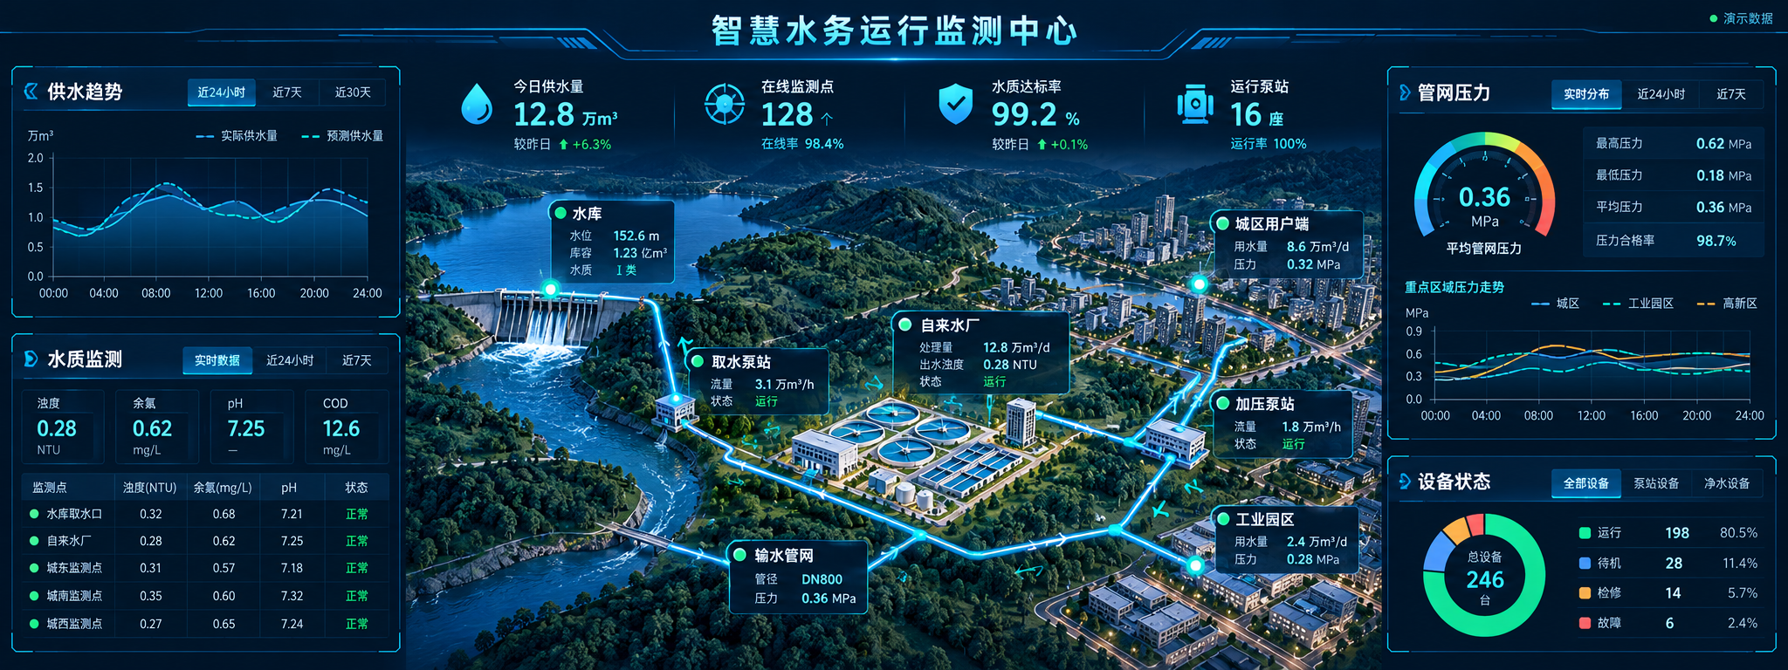
智慧水利
威海市智慧水务平台、天津智慧水务平台、兵团智慧水务系统
数美汇云
06
Notes:
资料来源：用户于 2026-10-20 提供的公司、案例与成员信息。产品说明参考本仓库 tools/featured-products-202609.data.mjs、tools/product-pages.data.mjs 和 tools/return-to-work-20261007.data.mjs。
三个项目名称由用户提供。本页仅表达行业项目经历，不推断建设年份、验收状态、合同主体、具体模块和量化收益。右图为通用水务概念示意，非上述项目实拍或系统截图。
修订图示说明：本页为按业务方向制作的界面或计算效果示例。大屏数值为演示数据，算法为演示工况，不作为实际项目运行指标或工程验算依据。原有项目名称与工作范围保持原口径。

Slide 7
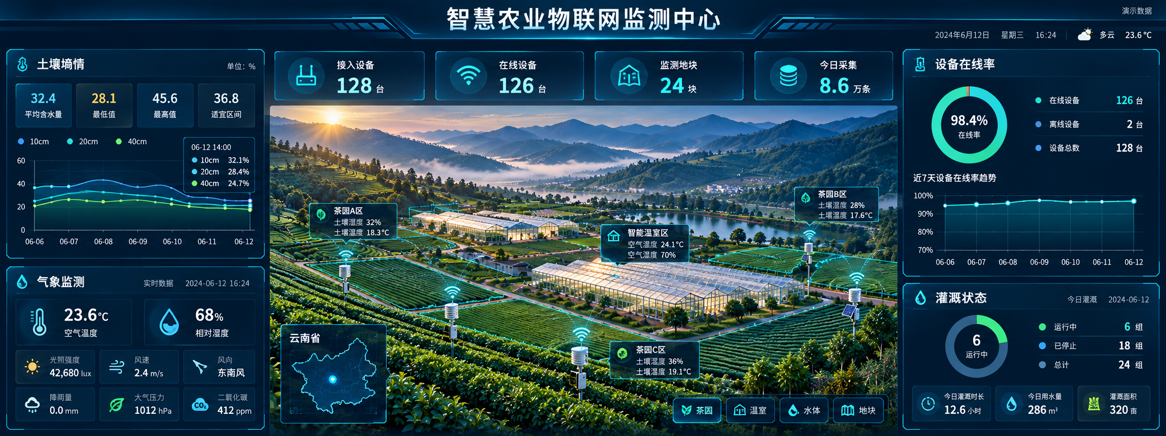
智慧农业
云南智慧农业基座物联网平台
数美汇云
07
Notes:
资料来源：用户于 2026-10-20 提供的公司、案例与成员信息。产品说明参考本仓库 tools/featured-products-202609.data.mjs、tools/product-pages.data.mjs 和 tools/return-to-work-20261007.data.mjs。
项目名称由用户提供。正文为对农业物联网方向的概括，不声称具体设备规模、覆盖面积或产出提升。图为 AI 生成农业场景示意。
修订图示说明：本页为按业务方向制作的界面或计算效果示例。大屏数值为演示数据，算法为演示工况，不作为实际项目运行指标或工程验算依据。原有项目名称与工作范围保持原口径。

Slide 8
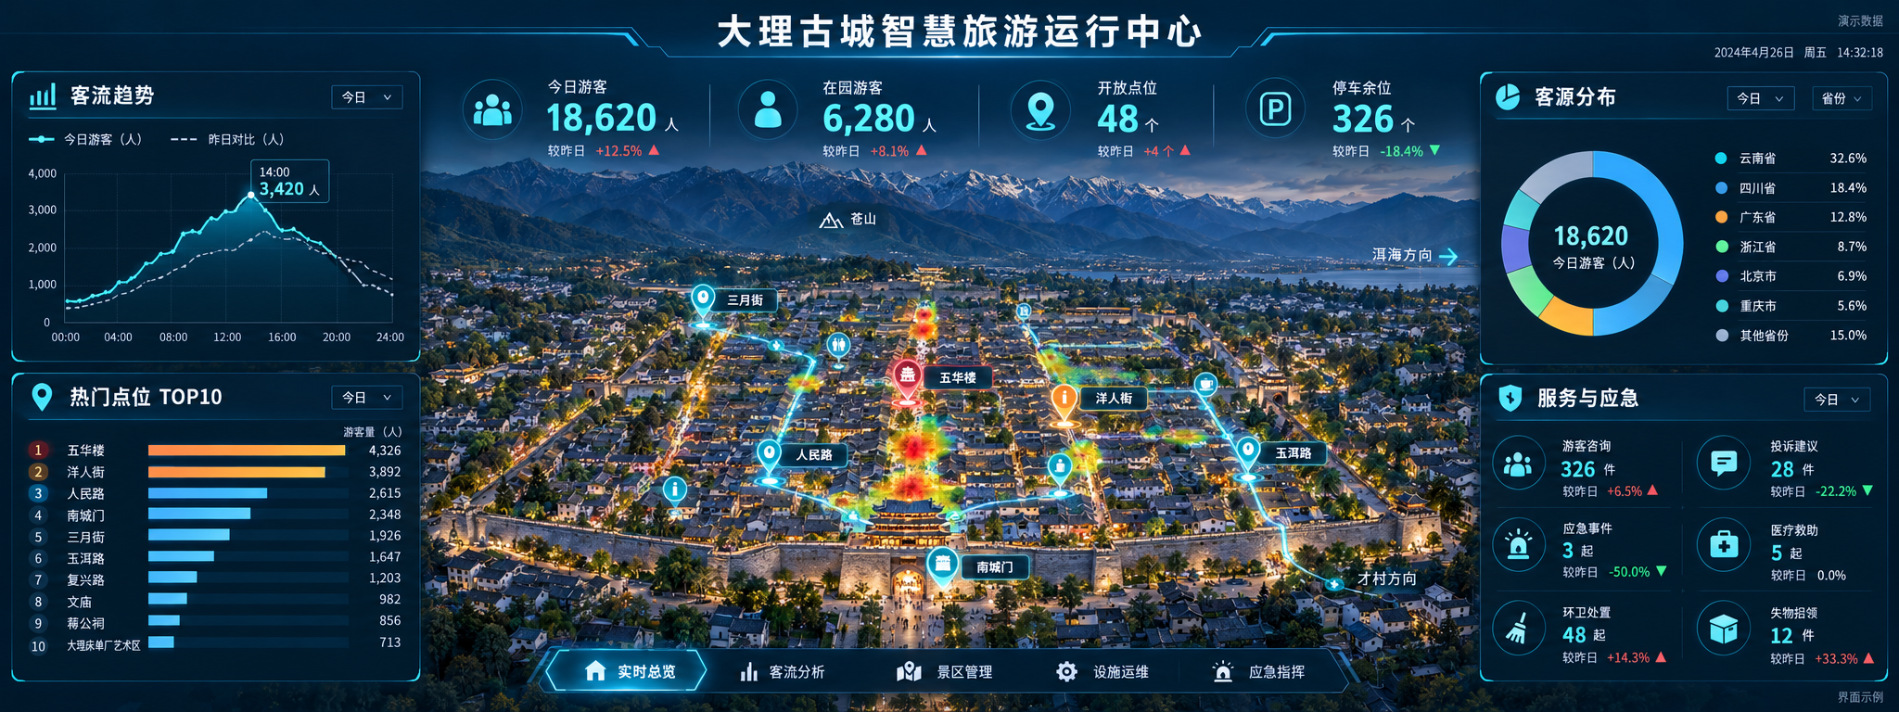
智慧旅游与应急救援
大理古城智慧旅游平台、应急救援平台
数美汇云
08
Notes:
资料来源：用户于 2026-10-20 提供的公司、案例与成员信息。产品说明参考本仓库 tools/featured-products-202609.data.mjs、tools/product-pages.data.mjs 和 tools/return-to-work-20261007.data.mjs。
两个项目名称由用户提供。未将“应急救援平台”归属为大理古城项目，也未补充用户没有提供的业主、地域、功能清单与成效。右图为通用文旅与救援概念示意。
修订图示说明：本页为按业务方向制作的界面或计算效果示例。大屏数值为演示数据，算法为演示工况，不作为实际项目运行指标或工程验算依据。原有项目名称与工作范围保持原口径。

Slide 9
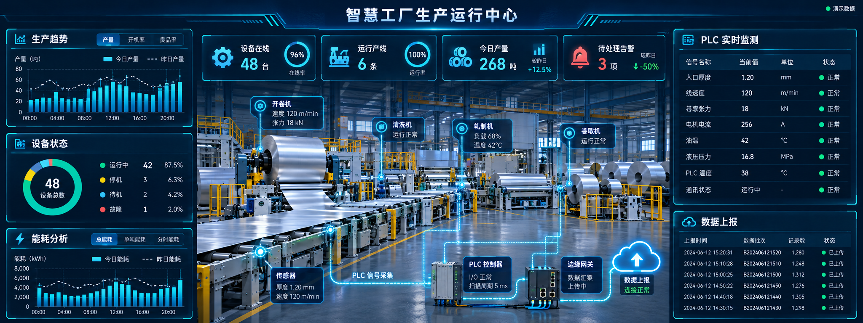
智慧工厂
个旧中铝 PLC 工业流程设计与开发，省平台数据上报对接
数美汇云
09
Notes:
资料来源：用户于 2026-10-20 提供的公司、案例与成员信息。产品说明参考本仓库 tools/featured-products-202609.data.mjs、tools/product-pages.data.mjs 和 tools/return-to-work-20261007.data.mjs。
用户原话：个旧中铝 PLC 工业流程设计与开发，省平台是数据上报对接。省平台仅表达对接工作，不表述为承建整个省级平台。图为 AI 生成工业控制概念示意。
修订图示说明：本页为按业务方向制作的界面或计算效果示例。大屏数值为演示数据，算法为演示工况，不作为实际项目运行指标或工程验算依据。原有项目名称与工作范围保持原口径。

Slide 10
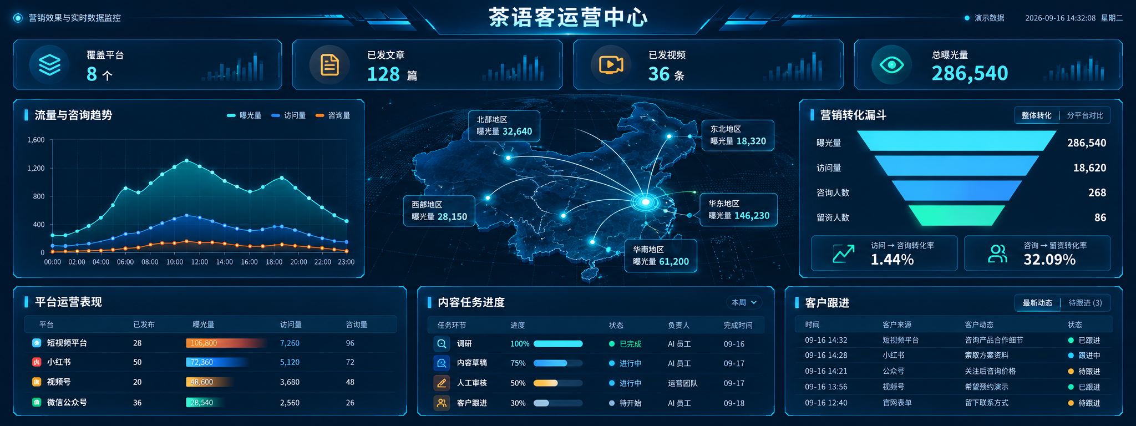
智能体开发
融智管家智能体、茶语客智能体
数美汇云
10
Notes:
资料来源：用户于 2026-10-20 提供的公司、案例与成员信息。产品说明参考本仓库 tools/featured-products-202609.data.mjs、tools/product-pages.data.mjs 和 tools/return-to-work-20261007.data.mjs。
智能体项目名称由用户提供。方向说明参考本仓库产品数据。对外内容生成后保留人工审核与确认。图片为智能体技术概念示意，不是系统截图。
修订图示说明：本页为按业务方向制作的界面或计算效果示例。大屏数值为演示数据，算法为演示工况，不作为实际项目运行指标或工程验算依据。原有项目名称与工作范围保持原口径。

Slide 11

茶语客营销专业大模型
面向营销业务的大模型开发方向，结合业务知识与实际任务组织模型能力
01
知识与场景
梳理品牌定位、产品信息与目标客群，
结合营销渠道和内容要求，明确任务边界。
将业务资料整理为模型可检索的知识。
知识来源：品牌资料、产品文档与业务规范
02
模型与应用
结合知识检索、提示词与工具调用，
按营销任务设计生成流程，评估与现有
业务系统的接口、权限及数据衔接方式。
任务方向：产品文案、活动方案与渠道内容
03
评测与审核
以业务样例检验信息准确性、品牌表达
与内容适配情况，对关键结果保留人工审核。
根据反馈调整知识内容与任务流程。
围绕营销任务，组织模型能力
业务资料参与内容生成，关键结果经人工审核后使用
验证重点：事实准确、表达适当与业务可用
数美汇云
11
Notes:
内容依据原稿的营销业务开发方向展开。所列知识来源和任务为应用方向说明，不代表已上线功能或效果承诺。配图为 AI 绘制的概念示意，不代表实际系统界面。图像提示：深蓝背景上，品牌和产品资料连接中央模型芯片与神经网络，再连接营销文稿、活动日历与移动内容，人工审核文档位于输出端。

Slide 12
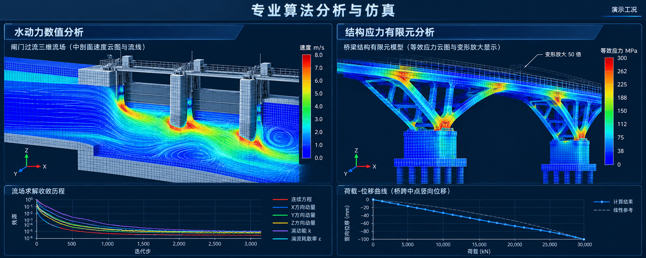
专业算法设计
水利专业算法、建筑应力算法
数美汇云
12
Notes:
资料来源：用户于 2026-10-20 提供的公司、案例与成员信息。产品说明参考本仓库 tools/featured-products-202609.data.mjs、tools/product-pages.data.mjs 和 tools/return-to-work-20261007.data.mjs。
两类算法方向由用户提供。未补充具体求解器、精度、实时性、认证、工程责任范围或项目效果。图为水流与结构应力计算概念示意，不是实际计算结果。
修订图示说明：本页为按业务方向制作的界面或计算效果示例。大屏数值为演示数据，算法为演示工况，不作为实际项目运行指标或工程验算依据。原有项目名称与工作范围保持原口径。

Slide 13

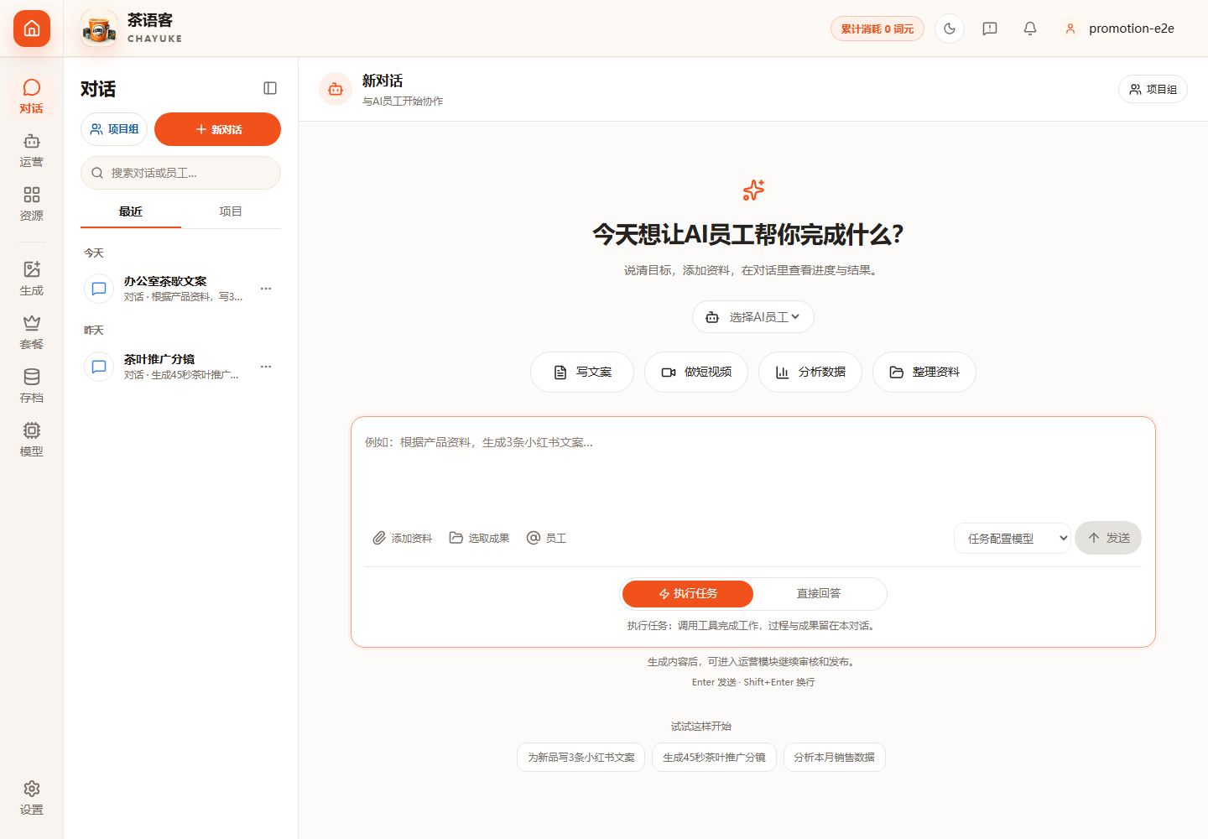
茶语客
微信扫码体验
面向企业团队的 AI 员工协作平台
agent.ynsmhy.com
为企业配备 AI 员工团队
用 AI 主管组织岗位员工，连接企业知识、工具与业务流程，
协助团队完成调研、创作和运营任务。
AI 员工协作
按岗位配置技能与知识库，由 AI 主管
拆解需求、调度员工并汇总成果。
资料与知识
整理品牌、产品、文档与素材，结合
知识库开展检索、调研与信息归纳。
内容创作
围绕产品与活动生成营销文案、海报
和视频初稿，适配不同平台的表达。
客户与推广
整理客户线索，准备跟进内容，
统一安排推广活动与发布计划。
任务与交付
在云端调用工具、处理数据与生成文件，
集中查看进度，审核后使用成果。
适用：销售、内容运营与企业内部岗位协作
对话派活，查看任务进度与成果
数美汇云
14
Notes:
资料来源：用户提供的公司介绍详细介绍版第14页；J:/product/offical-web/tools/featured-products-202609.data.mjs 中 chaiyuke 产品条目；J:/product/offical-web/tools/product-marketing-202609.data.mjs 中 chaiyuke 条目。界面图片来源：J:/product/agent-sys/docs/acceptance/chat-visual-alignment-20261019/after/home-1440.png，为产品界面示例，测试任务不表示客户成果。小程序码沿用原稿原始图片，未改绘。产品面向企业多行业业务，非茶叶专用软件。生成内容经人工审核后使用。补充功能依据：J:/product/offical-web/deliverables/2026-09-27-chayuke-acquisition/video/promotion-team-v10/茶语客-AI推广团队-脚本与分镜.md 中资料中心、内容创作、推广计划与发布确认的能力说明。

Slide 14

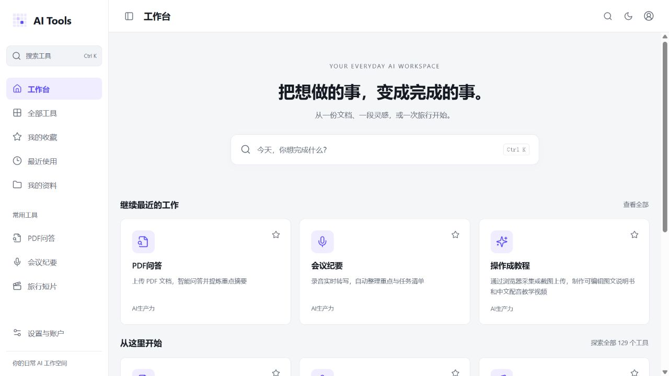
数美知意客
微信扫码体验
aitools.ynsmhy.com
工作、创作与生活的 AI 助理
把日常小事，变成可用成果
面向个人与小微团队，集中处理文档、
内容创作、学习计划与生活安排。
办公提效
阅读 PDF、提炼长文重点，
整理会议纪要与工作周报。
创作设计
写短视频脚本、制作海报与商品图，
把文字整理成可编辑图解。
学习成长
练习外语口语、安排学习计划，
把知识点整理成复习卡片。
日常生活
规划旅行与行李清单，
记录饮食、管理家庭照片。
129 个工具，覆盖 12 个场景频道
按需求查找工具，收藏常用功能；
资料与最近使用记录集中管理。
适用：办公人员、内容创作者、学生与家庭
数美汇云
15
Notes:
知意客把办公、创作、学习和生活工具集中到一个工作空间。使用者按任务查找工具，输入文字或上传资料，再查看和使用结果。当前线上目录为129个工具、12个频道，目录数量不代表各端均可使用全部工具。来源及截图：https://aitools.ynsmhy.com/app/ 与 https://aitools.ynsmhy.com/app/#/catalog，核查日期2026-10-21。具体功能介绍同时核对 docs/product/tool-registry.json 与 apps/official-site/catalog.js。截图为真实线上工作台。小程序码沿用原稿。

Slide 15


数美问渠客
微信扫码体验
aiedu.ynsmhy.com
用 AI 辅助备课做课，连接学员学习与机构教务
教师：备课与教学
学员：学习与答疑
机构：教务与运营
知识图谱、教案、PPT、配音与视频
课程学习、学习计划、练习与错题
招生线索、排课考勤与课时管理
课程发布、作业批改与学情分析
AI 答疑，疑难问题由教师接手
家校报告与机构经营分析
教学闭环
备课做课 › 发布课程 › 学习与练习 › 答疑批改 › 学情反馈，辅助下一轮教学
数美汇云
AI 绘制功能示意
16
Notes:
数美问渠客面向教师、学员与教育机构，覆盖内容生产、教学交付、学习反馈与教务运营。教师围绕知识图谱组织教案、PPT、配音与视频并发布课程；学员开展学习、练习与答疑；机构管理招生、排课考勤、课时和家校报告。AI 生成内容由教师审核后用于教学。
内容依据：随附原始公司介绍第16页；本项目 README.md 的 Core Product Flow；marketing/aiedu-ai-growth-site/README.md；docs/sales/one-pager.md 的功能范围。没有采用其中未核实的效率数字。
配图为 ImageGen 绘制的功能示意，不是实际产品界面。小程序码沿用原始文件。

Slide 16

融数数据中台
把分散在不同系统的数据，整理成可管理、可共享、可用于业务分析的数据资产
汇集分散的数据
整理成可信的数据资产
让数据服务业务
连接业务系统、数据库与文件
记录数据来源、责任人与更新要求
统一字段与指标口径，检查质量
梳理数据目录、关联关系与血缘
支撑行业看板与授权数据服务
提供 AI 可理解的指标与数据语义
例如：文旅经营分析
汇集景区、住宿等数据，统一游客量与收入口径，供运营人员查看区域经营情况
数美汇云
应用入口：rongshu.ynsmhy.com
17
Notes:
融数数据中台是行业数据资产运营平台。平台汇集数据，统一字段与指标口径，通过质量检查、来源与血缘管理形成可检索的数据资产，再按权限为看板、数据服务和AI元数据语义提供支持。文旅经营分析为用途示例，不代表真实客户成果或保证成效。
内容依据：D:/product/smhy-data/README.md；docs/industry-implementation-20261003.md；原公司介绍第17页。行业工作空间目前文件接入与指标绑定和中台既有数据集成模块有各自范围，不应理解为所有行业项目已具备数据库/API自动同步。AI能力读取元数据、目录、台账与口径，不直接读取生产业务明细。
插图：使用内置 ImageGen 生成，非产品界面截图。提示摘要：浅蓝灰背景，左侧业务系统/数据库/文件，中间经过治理的可信数据平台，右侧分析屏/接口节点/AI语义，克制的蓝青3D等距示意，无文字。

Slide 17

融物物联网中台
连接现场设备，汇聚运行数据，为各行业提供监测、告警与运维管理。
设备统一接入
集中采集水位、温湿度与能耗，
查看设备在线和运行状态。
按行业组织项目
按项目管理设备、空间资产，
为组织和成员分配使用权限。
融物中台
实时监测与运维
行业大屏查看趋势和异常告警，
通过工单跟踪巡检与处置结果。
授权连接业务
通过接口共享获授权的数据，
供管理系统和行业应用使用。
社区、水利、农业、校园、工厂等行业共用一套物联能力
应用入口：rongwu.ynsmhy.com
数美汇云
18
Notes:
产品说明依据：D:/product/smart-iot/smart-iot-vben/src/router/index.ts及行业项目、设备、资产、观测、告警、工单、接口授权相关实现。融物将现场设备接入、运行数据、项目权限和日常运维集中管理，各行业使用对应的项目空间。以智慧水利为例，接入水位设备后查看观测与趋势，按规则识别异常，运维人员通过工单记录巡检和处置结果。具体接入协议、设备能力和项目权限以实施配置为准。场景画面为AI生成概念示意，不是实际项目照片或客户实施证明。网站rongwu.ynsmhy.com。

Slide 18

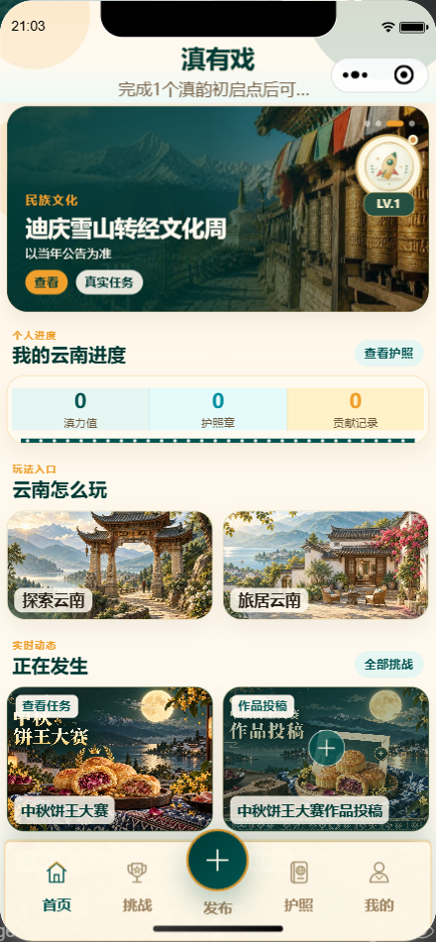
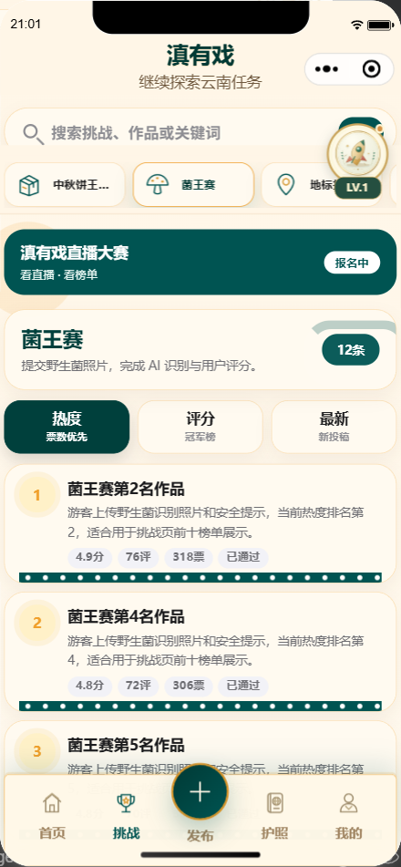
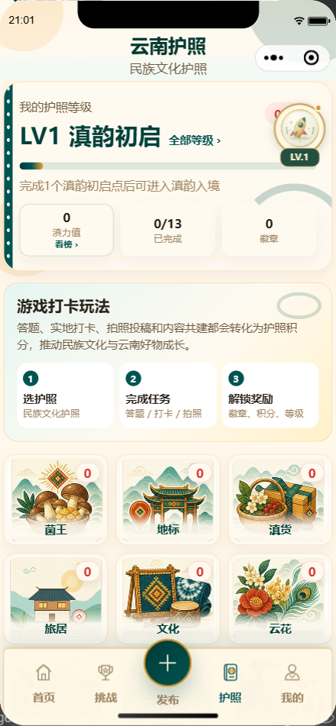
滇有戏
微信扫码体验
云南文旅互动与文化探索小程序
dyx.ynsmhy.com
在云南，边玩边懂当地文化
面向云南游客与本地用户，将地方故事与活动
变成可以参与的任务。通过打卡、答题与投稿，
了解风土人情，留下自己的云南旅程。
探索云南
围绕地标、茶山、民族文化等主题，
读故事、看任务，选择感兴趣的玩法。
活动与挑战
按要求到场打卡、上传照片或作品，
经审核与评分，记录每次参与。
文化护照
通过答题、体验和内容共建，
收集主题印章，积累成长与贡献记录。
在地驿站
连接商家、民宿、农庄等服务伙伴，
了解接待信息，沿路线完成体验任务。
组队与公会
找到同好，组队参与主题活动，
一起探索云南、分享见闻与成果。
发现玩法
参与挑战
留下成长
数美汇云
19
产品演示界面，具体活动与权益以实际开放为准
Notes:
定位：滇有戏是围绕云南地方文化与在地体验组织活动、任务和个人旅程的微信小程序，连接游客、本地用户、在地服务伙伴及主办方。
功能依据：J:/product/dianyouxi/docs/architecture/2026-09-07-business-flow-analysis.md，尤其是4.1活动挑战、4.2护照成长、4.3 NPC商户、4.4组队公会；J:/product/dianyouxi/README.md 产品定位与成熟度边界。
在地体验依据：J:/product/dianyouxi/docs/marketing/daily-product-promotion/daily/2026-10-21/first-experience/article.md 及 sources.json，介绍中仅说明接待信息和路线任务，不承诺现场接待、预约或交易完成。NPC在这里指有真实地点与接待能力的在地服务伙伴。
图像来源：J:/product/dianyouxi/dyx-app/docs/review-screenshots-20261001/03-home.png、04-challenge.png、05-passport.png。均为历史开发者工具演示界面，包含示例任务与数据，不作为公众正式版本、真实用户、真实营收或活动业绩证明。伙伴养成、支付、现金奖励等不列为本页能力。
小程序码：J:/product/offical-web/deliverables/2026-10-20-company-profile/assets/miniapps/dianyouxi.jpg，原字节嵌入，未重新生成或裁切。网站地址沿用用户原稿。

Slide 19

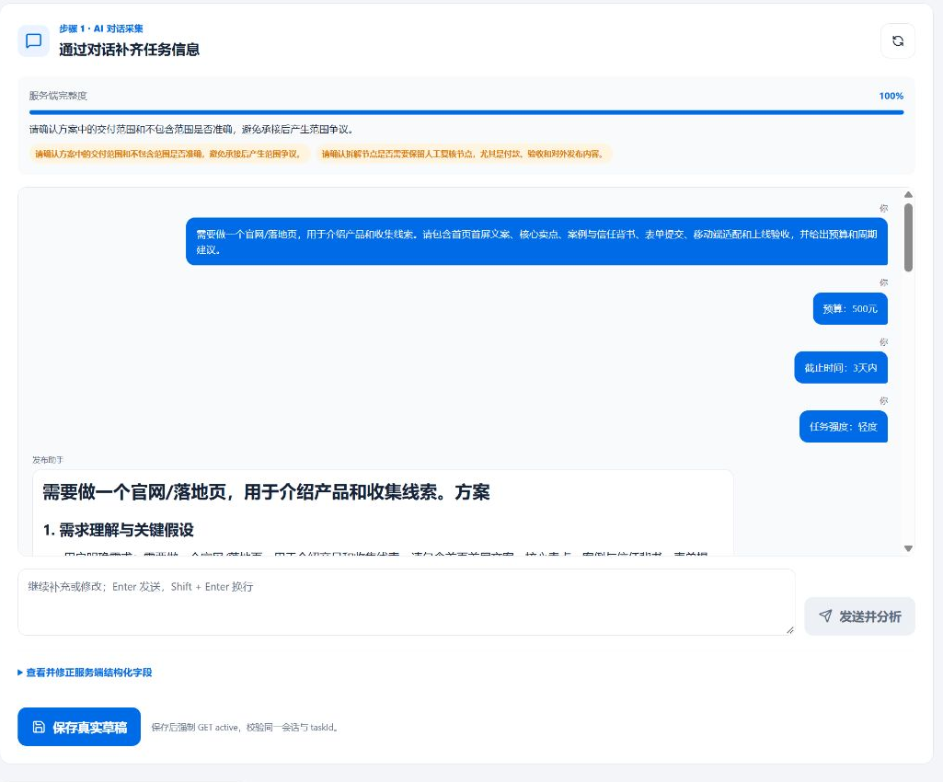
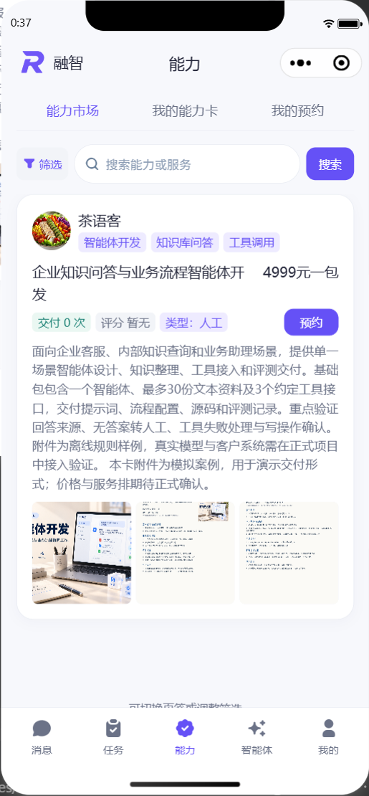
融智管家
微信扫码体验
人和 AI 一起完成任务的协作平台
融智管家小程序
把需求变成可交付的成果
面向小团队、商家与个人，连接需求方、
专业服务者与智能体，帮助大家明确分工、
协作执行，并对最终成果进行人工验收。
需求与方案
用对话说明目标、预算和时间，
由 AI 辅助梳理需求、拆解任务。
能力与服务
发布任务或选择能力卡，寻找
合适的专业人员与智能体服务。
协作与交付
在项目中沟通、分工和查看进度，
按节点提交成果，依据约定验收。
典型场景
营销内容、设计开发、资料整理，
以及需要多人配合的小型项目。
AI 梳理需求与方案
寻找专业能力
产品界面示例
数美汇云
20
Notes:
融智管家面向需要完成具体事务的小团队、商家和个人。需求方通过对话说明目标，AI 辅助整理需求和任务方案，再结合能力市场找到专业服务者与智能体。参与者在项目中协作、按节点提交成果，最后由人工依据约定标准验收。服务方可以展示自己的能力并承接匹配任务。
内容依据：原公司介绍第20页；docs/devdoc/rongzhi-product-optimization-plan-20261018.md 第3节现有基础，未将待批准的新方案作为上线功能。
图像来源：项目留存产品界面截图，分别为 outputs/rongzhi-comfyui-20260929/视频截图素材/Web原图/05-用对话说明需求.png、design/capability-images-20261017/evidence/native-list-market.png。截图用于说明界面和操作方式，非实时业务数据或商业效果证明。小程序码保留自原公司介绍。

Slide 20
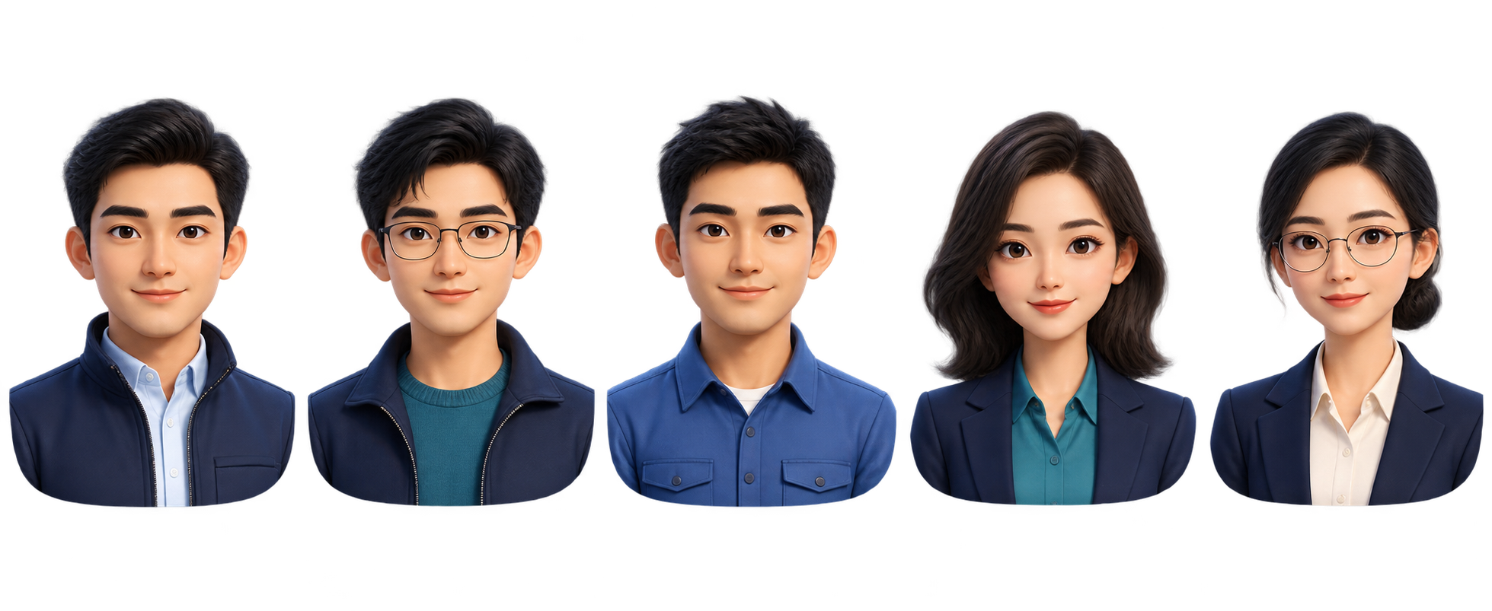
核心团队
覆盖经营管理、算法、工程、产品与财务
杨军
戴春春
李海彪
赵丹
徐艳
技术总监
高级算法岗
高级硬件工程师
高级产品经理
高级软件工程师
云南大学
哈尔滨工业大学
昆明理工大学
云南艺术学院
郑州航空
软件工程本科
博士
本科
本科
本科
数美汇云
21
Notes:
资料来源：用户于 2026-10-20 提供的公司、案例与成员信息。产品说明参考本仓库 tools/featured-products-202609.data.mjs、tools/product-pages.data.mjs 和 tools/return-to-work-20261007.data.mjs。
成员、岗位与学历均来自用户。云大、哈工大、昆工与云艺按常用全称呈现，郑州航空保留用户提供的学校简称。卡通形象按用户要求配置，前三位为男性、后两位为女性，不用于表达真实长相。

Slide 21

可组合的合作方式
依据需求成熟度、现有系统与现场条件，确定合作范围与交付安排
01
产品应用
已有明确场景，优先评估标准产品
匹配现有平台与工具，配置账号权限和业务流程，
通过小范围试用，确认产品适配情况与后续扩展需求。
交付参考：产品配置、使用培训与试点反馈
02
专项开发
需求边界清晰，聚焦具体功能模块
围绕算法、智能体、模型、终端或接口开展开发，
结合业务样例明确输入输出、功能边界与验证方式。
交付参考：功能模块、接口说明与测试记录
03
系统集成
已有设备与系统，需要协同运行
梳理设备、数据和业务系统之间的接口与权限，
完成连接适配和联合调试，验证关键业务流程。
交付参考：集成配置、联调记录与运行说明
04
综合项目
涉及多类技术，需要统筹实施
从需求梳理、方案设计到开发集成和部署实施，
按阶段组织验收，完成培训、资料移交与支持交接。
交付参考：整体方案、系统成果与交接资料
数美汇云
22
Notes:
配图为 AI 绘制的概念示意，不代表实际产品界面。内容基于原稿的四类合作方式展开，交付参考由具体项目范围和双方约定确定。生成提示：浅色背景上的笔记本、AI 芯片、工业传感器与服务器，以青色连接线组合为一体。

Slide 22

项目推进与交付管理
每个阶段明确工作范围、阶段成果与确认重点，按约定推进验收
01
需求与现场梳理
02
方案与样例验证
03
开发集成与联调
04
验收与交接
访谈使用角色，梳理业务流程。
核查设备、数据与部署环境，
明确本期范围和责任分工。
设计技术路线与模块关系。
选择典型任务或现场样例，
验证关键功能与接入可行性。
按里程碑完成开发与部署。
开展设备、接口及数据联调，
记录测试结果并跟踪问题。
依据约定验证本期交付范围。
完成使用培训与资料移交，
说明后续支持和维护边界。
阶段成果
阶段成果
阶段成果
阶段成果
需求清单、现场记录
与范围说明
技术方案、样例结果
与实施计划
可演示版本、部署配置
与测试记录
验收记录、操作文档
与交接清单
确认：目标、边界与验收口径
确认：关键风险、依赖与里程碑
确认：核心流程与问题处理结果
确认：完成标准、资料与支持方式
数美汇云
23
Notes:
配图为 AI 绘制的项目流程概念示意。阶段工作、成果与验收依据以项目约定为准。生成提示：深蓝背景中依次排列需求清单与传感器、方案原型与芯片、开发电脑与设备、验收资料与培训屏幕。

Slide 23

数美汇云
欢迎交流项目需求
产品应用、专业开发与软硬件综合项目
15198809858
service@ynsmhy.cn
云南数美汇云软件有限公司
微信扫码 · 咨询合作
Notes:
公司名、邮箱、电话及服务号二维码来源于用户提供的仓库指南及官网现有资源。

